Slide 1

Door Game
Презентацию подготовили студенты 1-го курса Института Интеллектуальной Робототехники
Мироненко Павел
Калашников Илья
Ильиных Татьяна

Slide 2
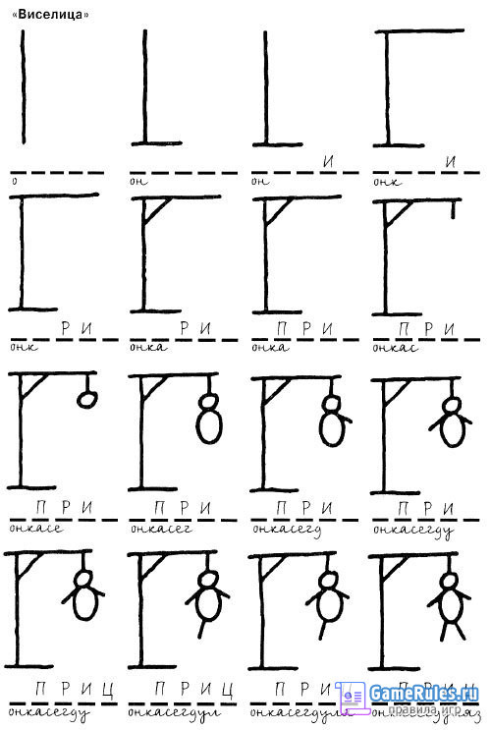
Введение
Наша команда сделал игру, которая является аналогом игры “Виселица”.
Игра "Виселица" (Hangman) — это классическая словесная головоломка, в которой игрок пытается угадать загаданное слово, вводя буквы по одной. За каждую ошибку игрок теряет "жизнь" или приближается к проигрышу, что изображается в виде нарисованной виселицы. Цель игры — угадать слово до того, как закончатся попытки. Корни игры уходят в викторианскую Англию. Первые упоминания о ней датируются концом XIX века, когда она появилась как бумажная игра. Официально игра была описана в книгах по развлечениям в начале XX века, а её популярность выросла в 1970-х годах.
Рис.1 Игра «Виселица»

Slide 3
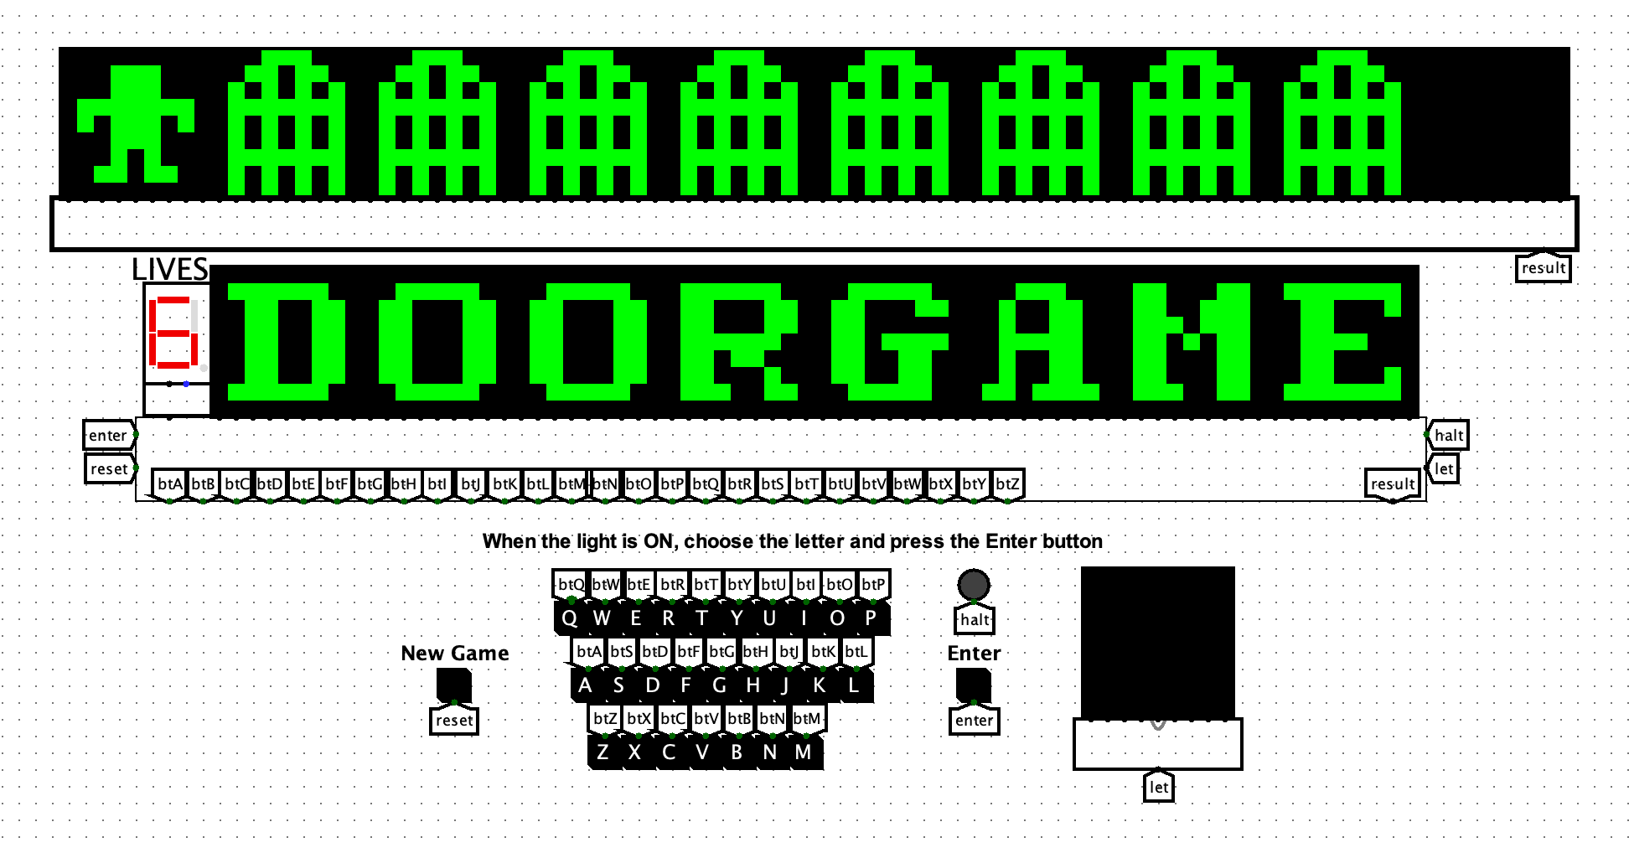
Игра door game
Мы представляем уникальную адаптацию этой концепции, реализованную в виде цифровой микросхемы в Logisim. Игроку предстоит помочь человечку пройти путь через серию дверей, за которыми спрятано загаданное слово из восьми букв, выбранное из словаря. Если игрок угадывает букву, входящую в слово, дверь открывается, и человечек продвигается вперёд. Если же буква неверная, дверь остаётся закрытой, а игрок теряет одну из шести доступных жизней. Цель — открыть все двери, угадав слово, прежде чем закончатся жизни.
Рис.2 игра DOOR GAME

Slide 4
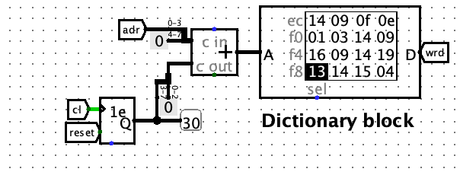
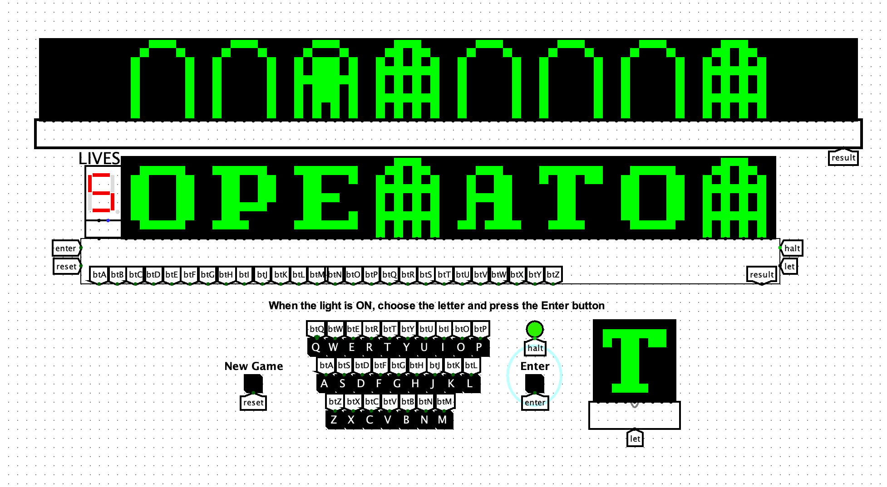
Концепция игры
Общая структура
Дисплей и индикаторы: Вверху над клавиатурой отображается название "DOOR GAME", слева количество жизней ("LIVES: 6"), визуализация человечка и дверей.
Ввод букв: Клавиатура (ниже дисплея) с буквами A-Z и кнопка ”Enter” для подтверждения выбора.
Память (ROM): Хранит загаданное слово.
Логика сравнения (Реализована с помощью CDM-8): Проверяет, есть ли введённая буква в слове.
Счётчики: Отслеживают жизни и позицию человечка.
Вывод: Обновляет состояние игры (двери, жизни, позицию).
Рис.5 Рандомайзер со словарем
Рис.3 Матрицы для отображения загаданных букв, движения человечка и индикатор жизней
Рис.4 Клавиатура для ввода букв и кнопка для подтверждения ввода

Slide 5
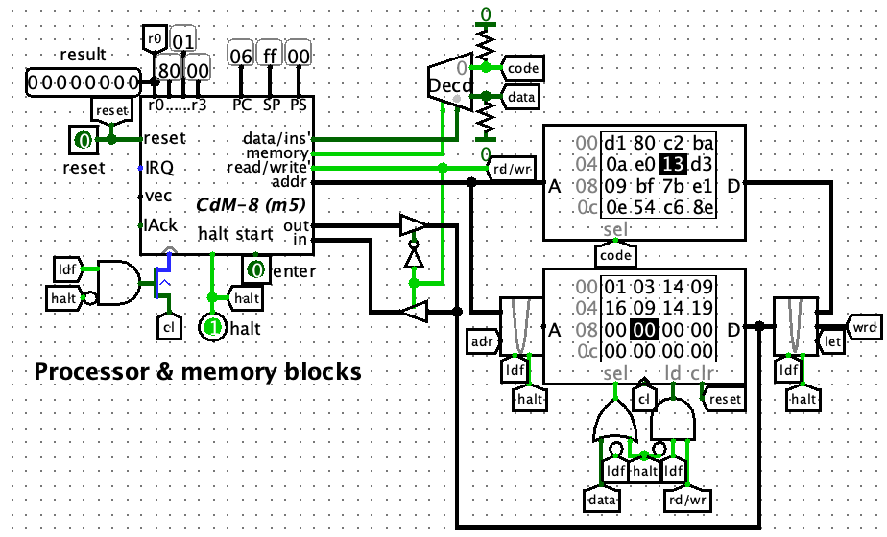
Процессор CDM-8
В проекте используется модификация процессора CDM-8 (m5)
В ходе модификации были добавлены флаг halt, отвечающий за завершение итерации кода и пины start и reset, отвечающие за старт кода и сброс процессора
К процессору подключены ОЗУ и ПЗУ по гарвардской системе
Рис.6 Процессор CDM-8 и два блока ПЗУ и ОЗУ

Slide 6
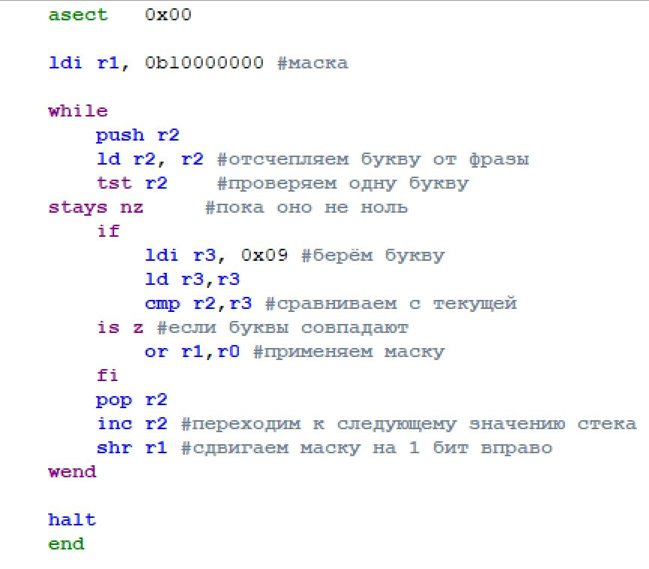
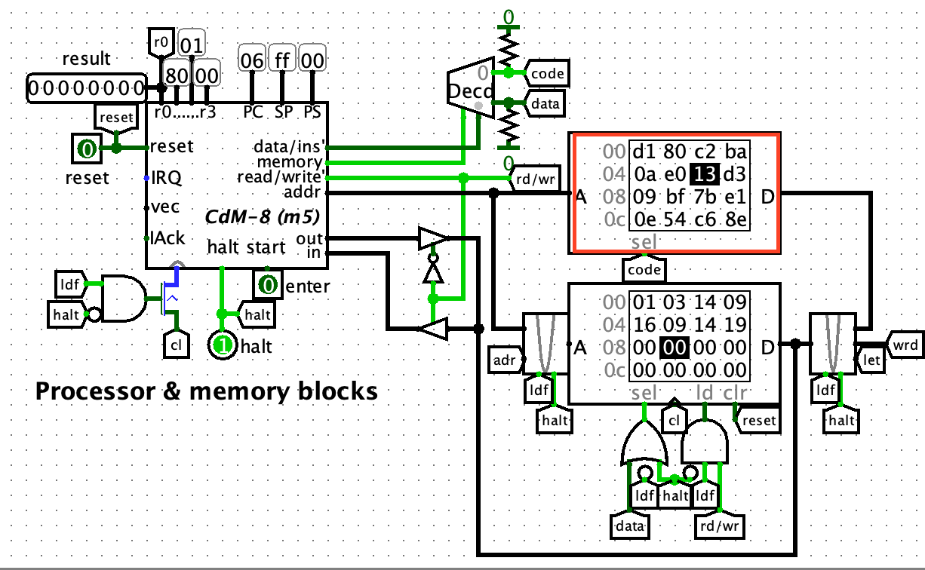
программная часть проекта
Программная часть реализована на CDM-8 В данной программе мы используем стек для хранения адреса текущей буквы и маску для записи результата в регистр r0
Рис.7 Код на CDM-8
Код лежит в ПЗУ и подключен непосредственно к процессору CDM-8 (m5)
Рис.8 Процессор CDM-8 и два блока ПЗУ и ОЗУ

Slide 7
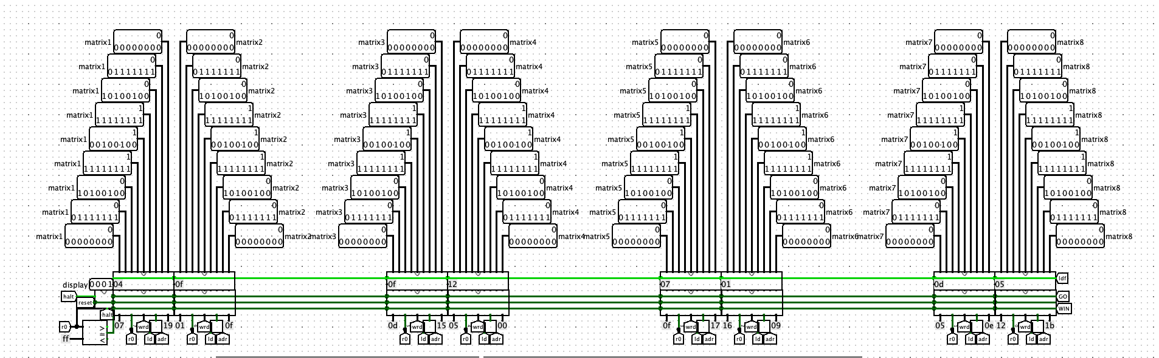
Блок переключателей
Отвечает за вывод изображения на матрицу. Также хранит изображения всех букв и соответствующую букву слова, открывает дверь при поступлении сигнала от процессора
Рис.9 Блок переключателей

Slide 8
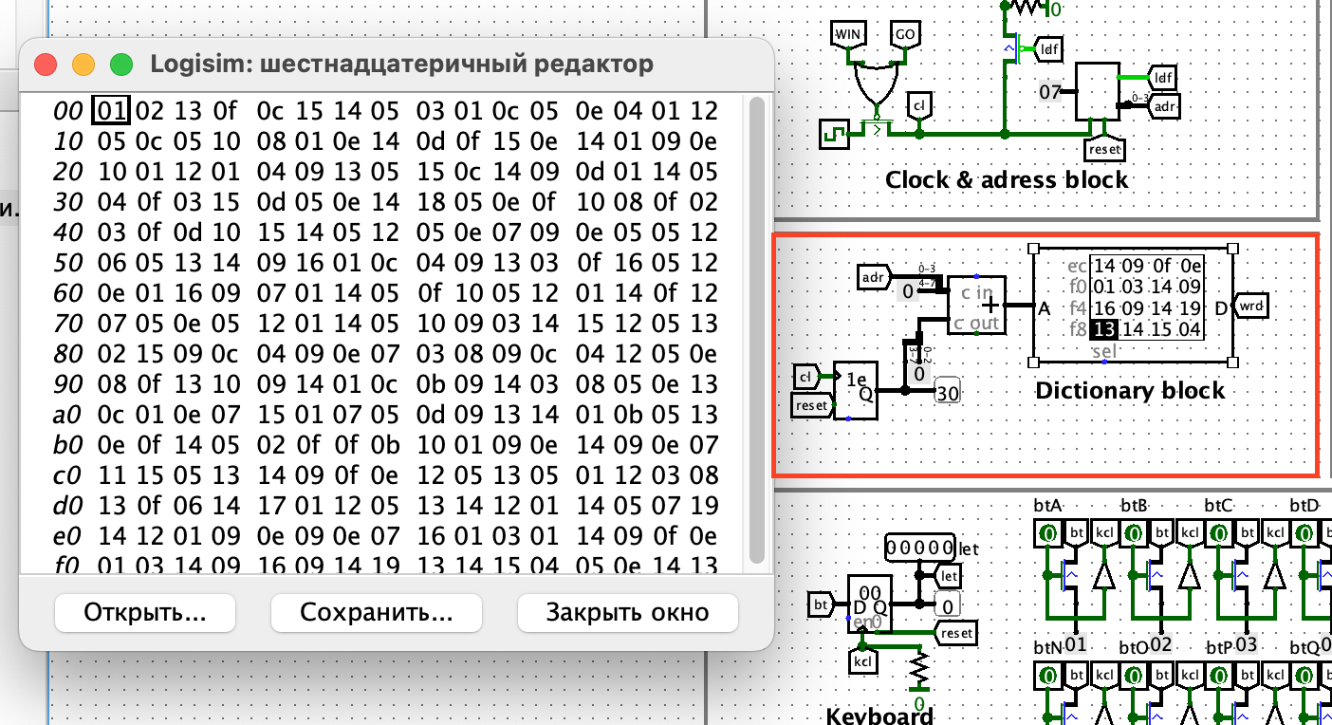
Словарь
В блоке ПЗУ лежат 32 слова, записанные в 16-ричной кодировке.
Словарь подключен к рандомайзеру, который при каждой новой игре берет одно из 32 слов.
Рис.10 Словарь

Slide 9
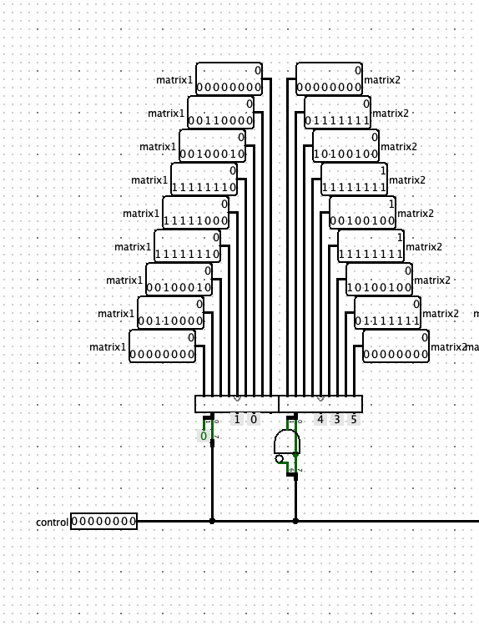
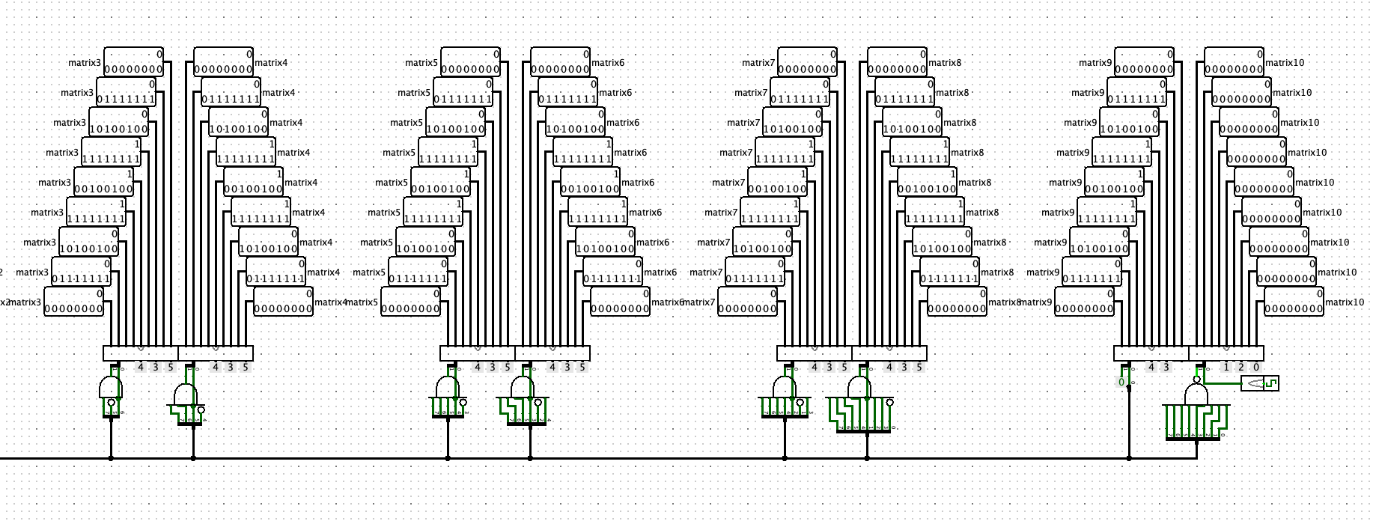
Animation controller
Этот блок отвечает за анимацию и движение человечка. Снизу подаются значения регистра r0 и доступные положения матрицы. (0 – пустая матрица, 1 – человечек стоит на месте, 2 – руки подняты, 3,4,5 положения двери)
Рис.11 Animation controller

Slide 10
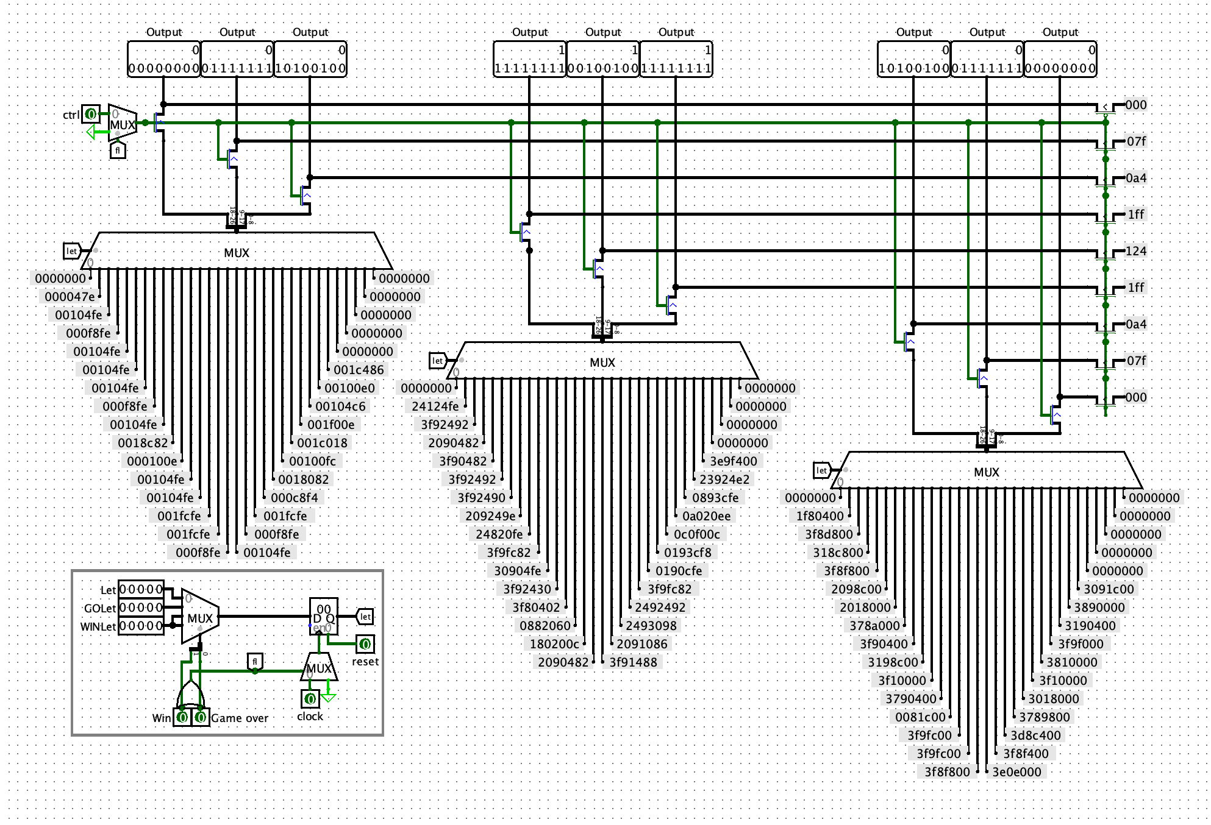
Switch
Этот модуль отвечает за трансляцию буквы на дисплее из алфавита, заранее заданного константами.
У схемы switch 9 входов и 9 выходов.
9 входов отвечают за:
Reset
Состояние игры - закончена ли она (победа/поражение)
Состояние слова – угадана ли буква на этой позиции
Clock (вход тактов)
Буква слова
Буква для вывода конца игры (победа/поражение)
Рис.12 Свитчи

Slide 11
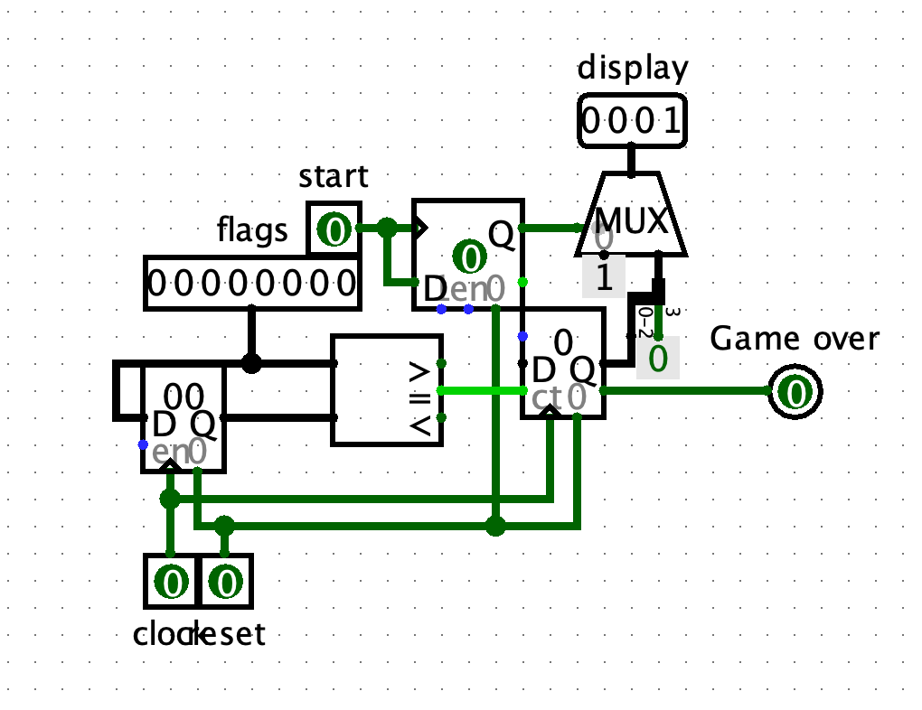
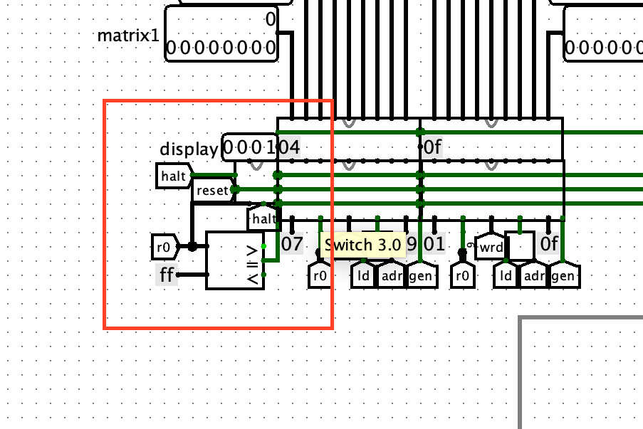
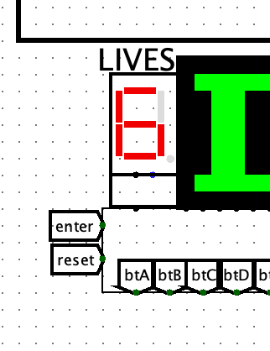
LIFE counter
Схема позволяет считать количество потраченных жизней.
Это делается путём сравнения на компараторе предыдущего и текущего значений регистра r0.
Если они совпадают, значит ни одна буква не была угадана.
Рис. 13 Индикатор на схеме
Рис. 15 счетчик жизней
Рис. 14 блок контроля жизней

Slide 12
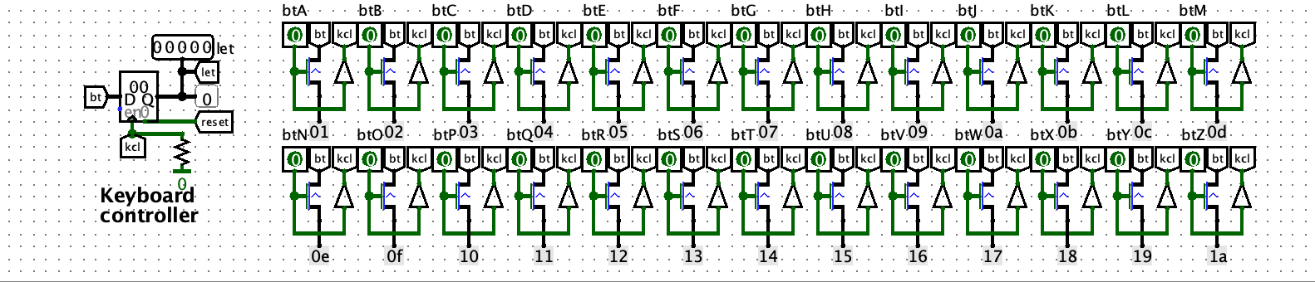
keyboard
В проекте так же реализована клавиатура, с помощью которой происходит взаимодействие между пользователем и аппаратной частью.
При нажатии на клавиатуре буквы, через тоннель подаётся сигнал и в регистре записывается определённая константа – номер буквы в алфавите.
Также введенная буква отображается отдельно на дисплее.
Рис.16 Клавиатура для ввода букв
Рис.17 реализация кнопок клавиатуры

Slide 13
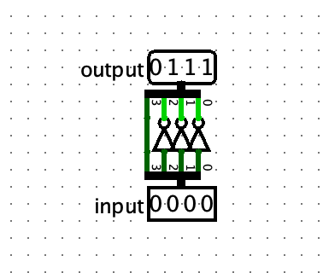
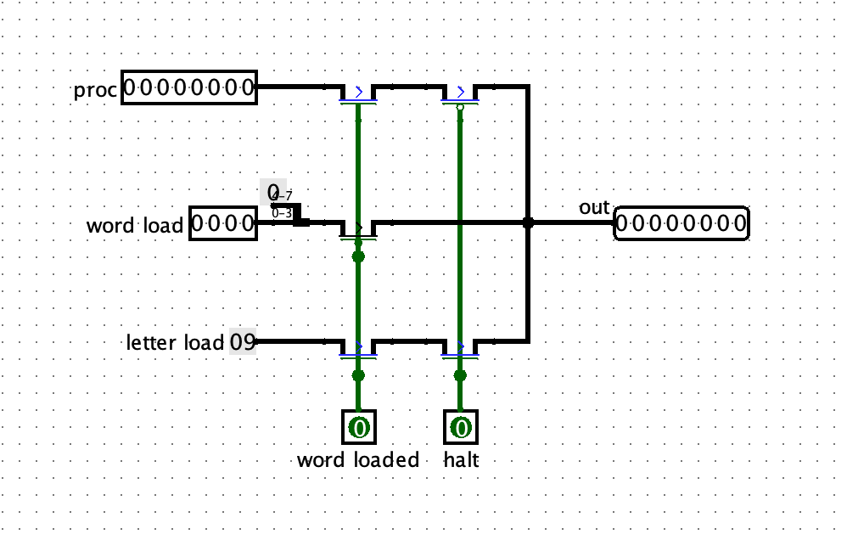
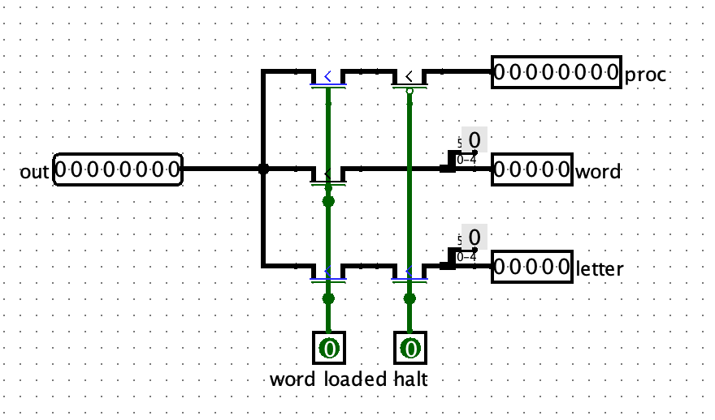
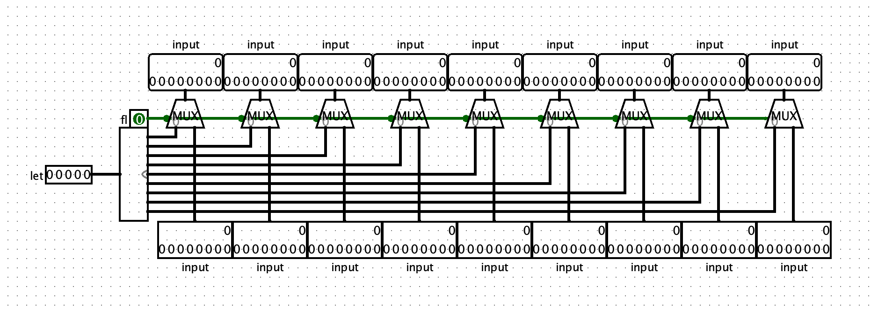
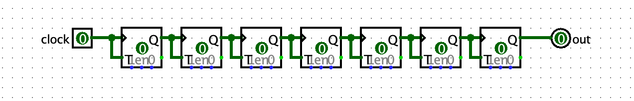
Вспомогательные модули
Используется в:
Отображении жизней (инвертор)
Контроле взаимодействия с ОЗУ (RAM address controller и RAM data controller)
Анимации (Tact Divider)
Заглушка ”DOOR GAME” (Switch Addition)
Рис.18 Инвертор
Рис.19 RAM address controller
Рис.20 RAM data controller
Рис. 22 Switch Addition
Рис. 21 Tact Divider

Slide 14
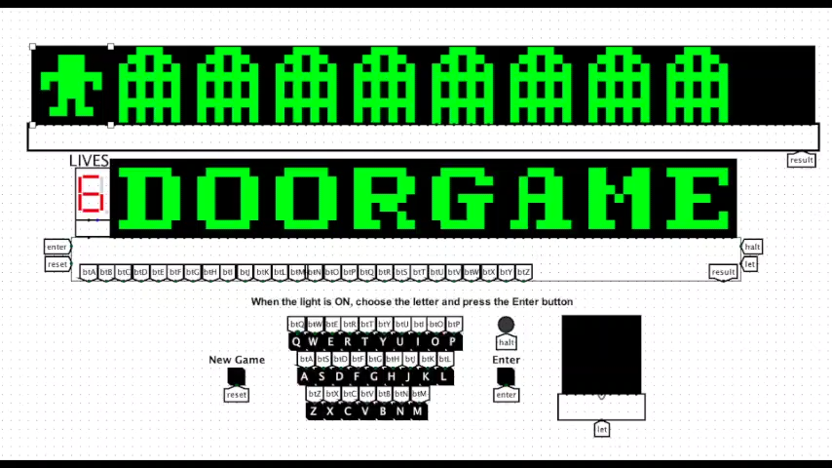
демонстрационная игра
Видео ускорено 2х

